Slide 1



전시관 맵 디자인
2022280020최의진

Slide 2

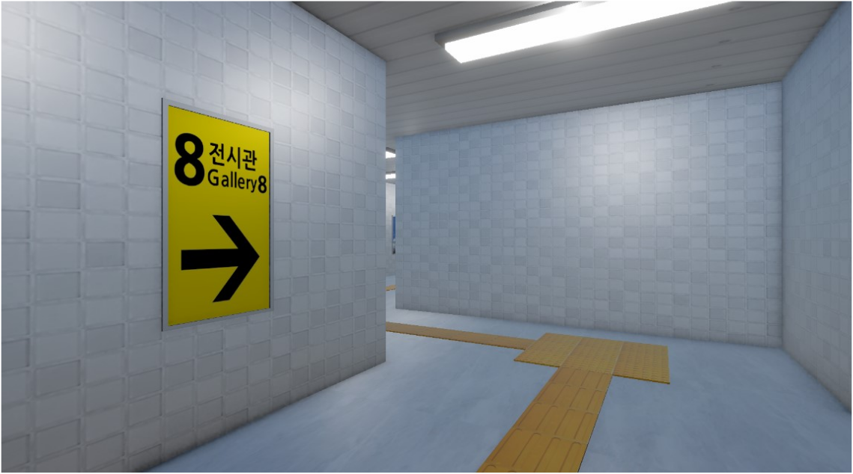

컨셉: 8번출구
'귀여운 컨셉과 그리스로마컨셉은 어울리지 않을 것 같다'는 피드백을 받고 처음부터 구상
게임 관련 과인 만큼 이미 존재하는 게임 컨셉으로 디자인

Slide 3
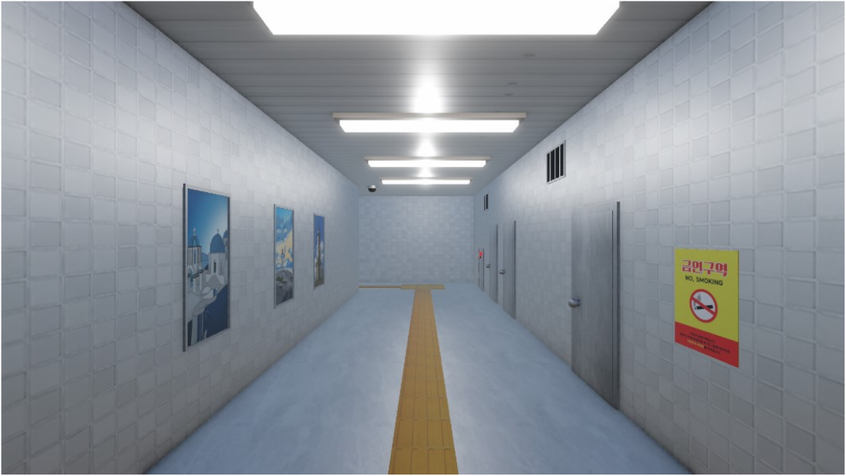
기본이 되는 맵
첫 번째 통로에는 8번출구의 기본적인 맵으로 구성
다음 통로부터는 작품 컨셉에 따라 조금씩 다르게 디자인하여 차이점을 만들어 반복되는 공간에 지루함을 제거
예)나무,풀 작품이 있는 통로는 바닥에 잔디가 생기고 벽에 덩굴을 추가하는 방식

Slide 4
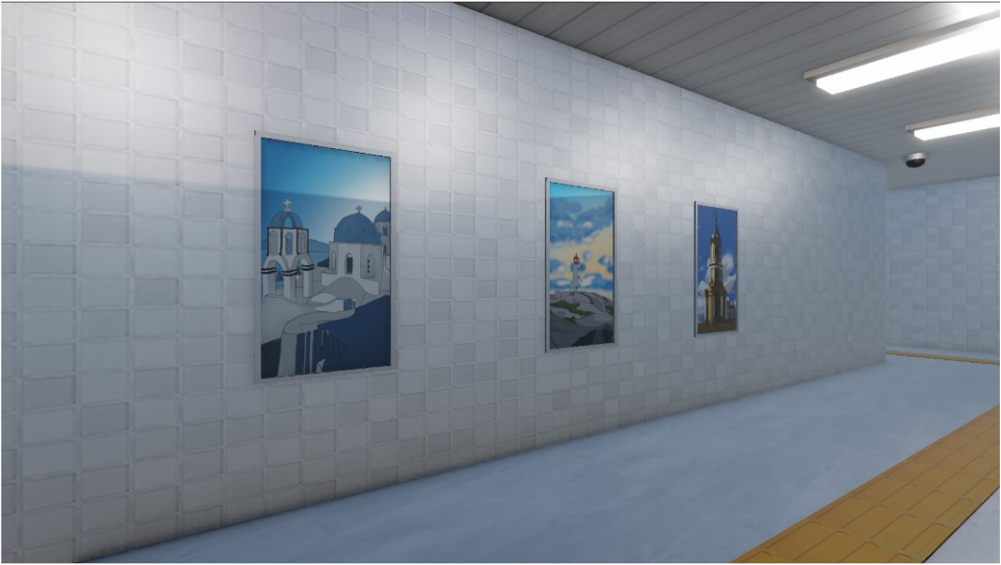
작품이 전시될 위치
작품들은 원작 8번출구 맵에 붙어있는 포스터 위치에 작품들을 전시

Slide 5

감사합니다.

